Slide 1





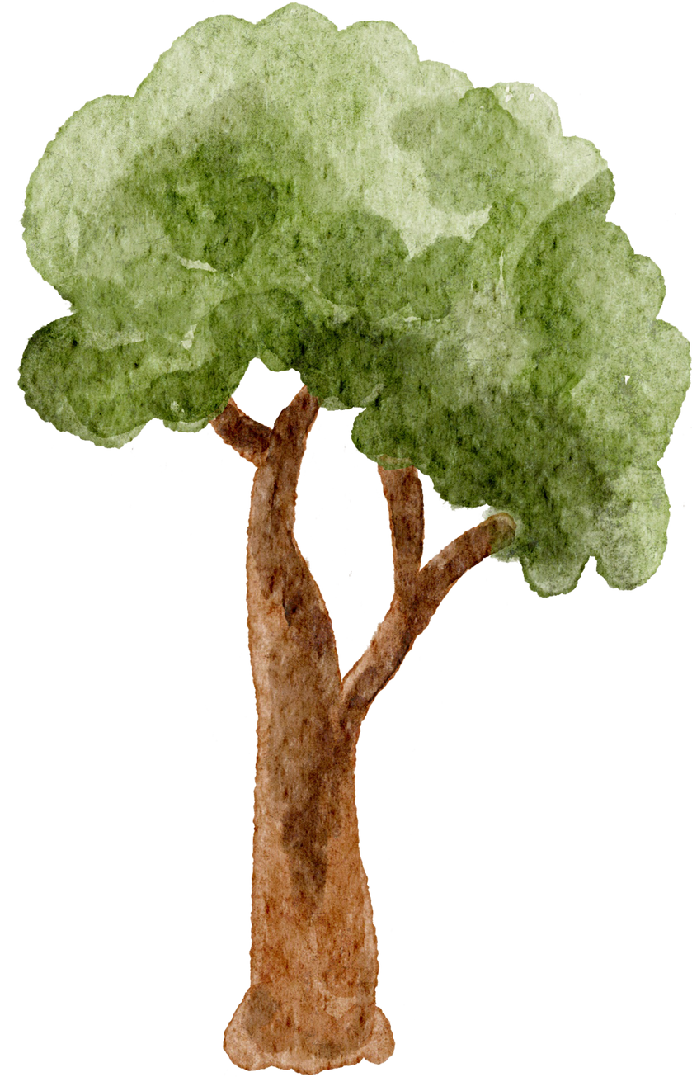




Viết Bài Văn Nghị Luận Xã Hội Về Một Vấn Đề Cần Giải Quyết

Slide 2






HOẠT ĐỘNG 1
KHỞI ĐỘNG

Slide 3
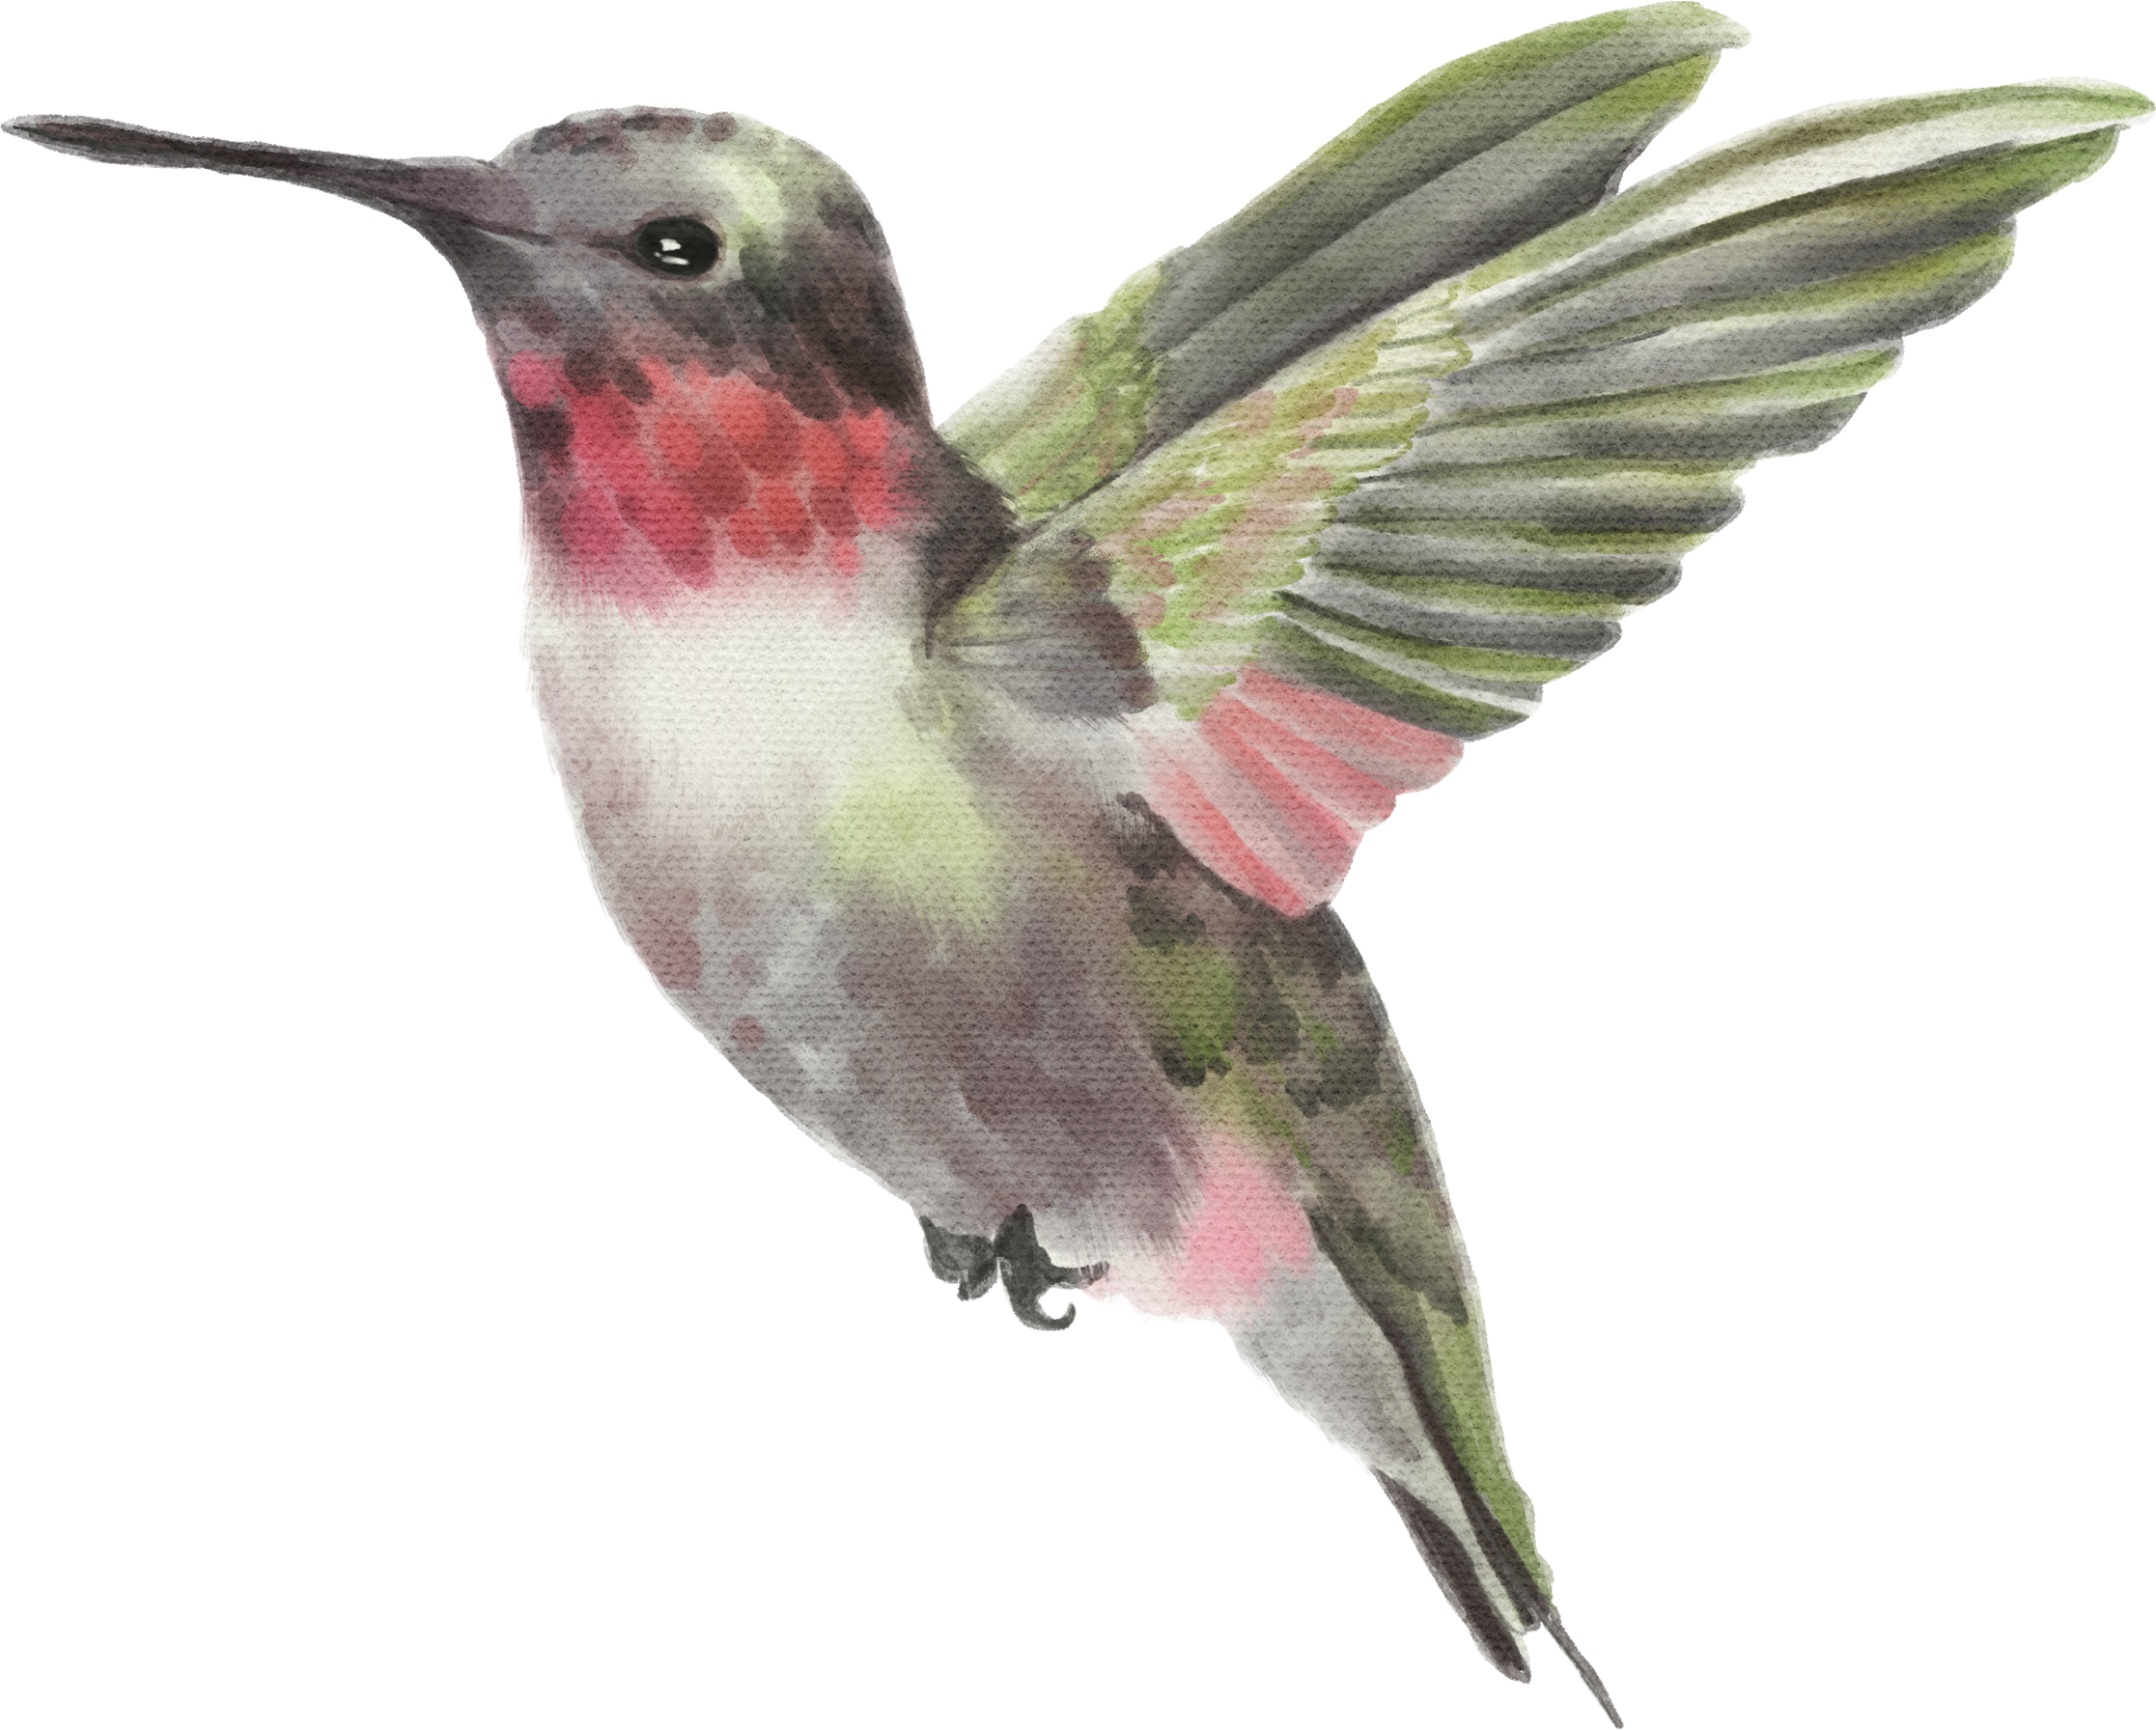
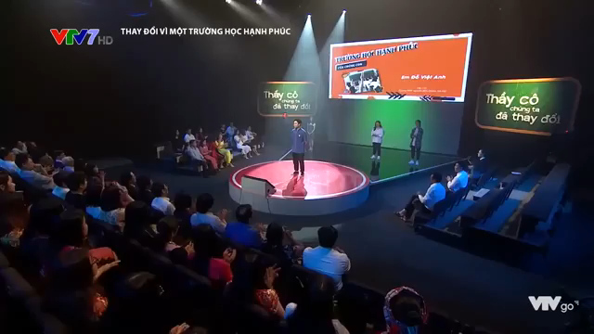

Xem video và trả lời câu hỏi: Bạn HS đã gặp phải vấn đề gì và bạn đã vượt qua nó ra sao?

Slide 4

HOẠT ĐỘNG 2
HÌNH THÀNH KIẾN THỨC

Slide 5

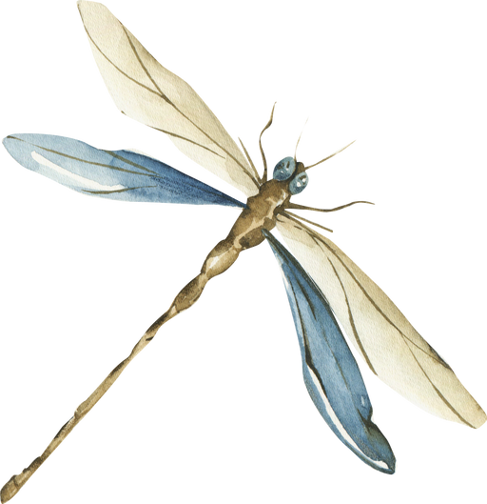
1. Định hướng
1.1. Yêu cầu của kiểu bài văn nghị luận xã hội về một vấn đề cần giải quyết
Triển khai tường minh, mạch lạc; làm rõ những hạn chế của vấn đề cần được khắc phục.
Trình bày được một số giải pháp khả thi và có sức thuyết phục để giải quyết những hạn chế của vấn đề.
Nêu lên được vấn đề cần giải quyết.

Slide 6

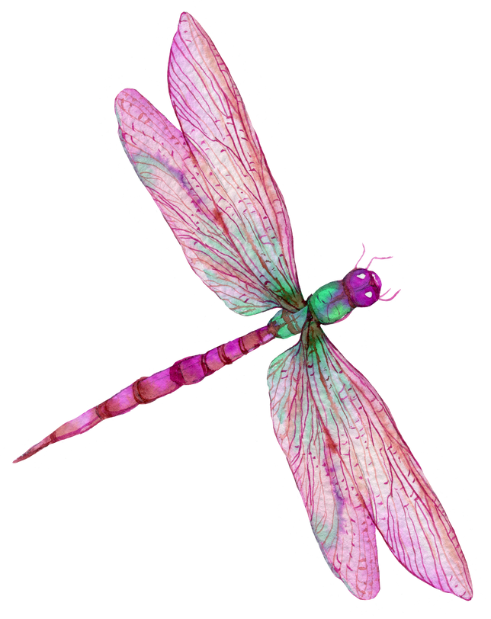


1. 2. Để viết bài văn nghị luận xã hội về một vấn đề cần giải quyết, cần chú ý
01
Chọn vấn đề mang tính thời sự, có ý nghĩa xã hội, đang còn những hạn chế cần được giải quyết; vấn đề có ý nghĩa thiết thực và phù hợp với mối quan tâm của các em.
03
Làm sáng tỏ luận đề của bài viết bằng các luận điểm, với đủ lí lẽ và bằng chứng phong phú, chính xác, có sức thuyết phục…
Trình bày rõ những hạn chế của vấn đề; nêu và lí giải được một số đề xuất để khắc phục những hạn chế đó.
Người viết cần thể hiện rõ mục đích, thái độ của bản thân về vấn đề thông qua lí lẽ, bằng chứng và giọng điệu.
02
04

Slide 7

HOẠT ĐỘNG 3
THỰC HÀNH

Slide 8




2. Thực hành
2.1. Thực hành viết theo các bước
a. Cho đề bài: Suy nghĩ của em về vấn đề một số học sinh ngại đọc sách và cách khắc phục

Slide 9

b. Các bước thực hành viết
b1. Chuẩn bị
Đọc kĩ đề, gạch chân từ chìa khóa

Slide 10
Xác định yêu cầu đề
01
03
Phạm vi bằng chứng
Thực tế đời sống (trong lớp, trường, ngay chính bản thân em, trên mạng xã hội, ..)
Kiểu bài
Nghị luận về một vấn đề xã hội
Mục đích viết
Thuyết phục người đọc đồng tình với những giải pháp khắc phục hiện tượng ngại đọc sách, từ đó có nhận thức và hành động đúng.
02
Vấn đề nghị luận
Hiện tượng một số học sinh ngại đọc sách và cách khắc phục
04

Slide 11
Cách sưu tầm bằng chứng: Đọc sách, báo, Internet và tìm trong thực tiến những bằng chứng về vấn đề ngại đọc sách của học sinh (có liên hệ với chính mình); ghi chép lại những thông tin đó.
Suy nghĩ về nguyên nhân của vấn đề này và các biện pháp khắc phục (có thể trao đổi với thầy cô, bạn bè, bố mẹ, anh chị… để tham khảo ý kiến của mọi người).

Slide 12
b2. Tìm ý và lập dàn ý
Tìm ý
PHIẾU TÌM Ý: Suy nghĩ của em về vấn đề một số học sinh ngại đọc sách và cách khắc phục
Vấn đề ngại đọc sách của học sinh được thể hiện như thế nào? | ………………………………………..
Có những nguyên nhân nào khiến cho học sinh ngại đọc sách? | ……………………………………....
Tác hại của việc ngại đọc sách là gì? | …………………………
Làm thế nào để giải quyết được vấn đề ngại đọc sách của học sinh? | ………………………………………..

Slide 13
Lập dàn ý
Mở bài
Giới thiệu vấn đề một số học sinh ngại đọc sách và nêu nhận xét chung

Slide 14

Thân bài

Slide 15

Các biểu hiện của vấn đề một số học sinh ngại đọc sách
+ Một số bạn rất hiếm khi đọc sách, có sách nhưng không đọc, hoặc đọc qua loa.
+ Ít đến thư viện sách, ít quan tâm đến những quyển sách giá trị, không nắm được các tác giả nổi tiếng, ngại tìm mua sách mà họ đọc tóm tắt, xem riview sách, đọc onlike...
+ Trong giờ học, một số bạn kĩ năng đọc còn yếu, đọc chậm, không bắt chữ được. Điều đó khiến các bạn rất sợ khi đọc bài trước lớp, trở nên lười đọc sách.
+ Thích giải trí trên các phương tiện nghe, nhìn hơn là cầm sách lên đọc.
+ Thay vì đọc sách, thì các bạn dành thời gian tìm kiếm thông tin ti vi, lướt mạng, ....
+ Một số bạn trẻ sống hời hợt, tôn vinh những giá trị kém cỏi, khiến cho các văn hóa phẩm lệch lạc có xu hướng trỗi dậy.

Slide 16
Tác hại của việc ngại đọc sách
Đối với việc học
Học sinh bỏ lỡ cơ hội học tập, mất cơ hội để trau dồi tri thức. Điều đó, khiến bạn trở nên tụt hậu, kém cỏi, thiếu hụt tri thức, ngôn ngữ hạn chế, thậm chí trở nên ngô nghê, đáng thương.
Đối với việc phát triển bản thân
Tư duy khó có thể phát triển toàn diện khiến bạn không thể phát triển được bản thân. Bạn không thể có cơ hội để khẳng định giá trị của mình.
Tâm hồn, lối sống
Không đọc sách, tâm hồn bạn trở nên khô khan, héo úa, cuộc sống bị khép kín, ... Điều đó khiến cho cuộc sống nghèo nàn, vô nghĩa, mất đi giá trị tươi đẹp của cuộc đời.

Slide 17
Nguyên nhân khiến một số bạn học sinh ngại đọc sách
Chủ quan
Chưa nhận thức đúng về giá trị của sách, việc học và làm bài tập mất quá nhiều thời gian.
Bản thân thiếu sự tìm tòi khám phá giá trị từ sách, không hình thành nhu cầu đọc sách, nhu cầu kiếm tìm thông tin từ sách hoặc không dễ tiếp cận với sách
Do bản thân ham chơi, lười biếng, thiếu kiên nhẫn. Lối sống gấp, cẩu thả, đua đòi. Sức hấp dẫn của công nghệ số khiến họ dần hình thành qua thói quen sử dụng các thiết bị điện tử thay cho sách

Slide 18
Khách quan
Gia đình
Do cuộc sống bận rộn nhiều gia đình mải mê với chuyện cơm áo gạo tiền mà quên đi sự phát triển cho trẻ nhỏ.
Xã hội
Công nghệ thông tin bùng nổ mạnh mẽ các kênh để giải trí, mạng internet được phủ rộng đã thu hút giới trẻ.
Nhà trường
Thư viện của nhà trường quá thừa nhưng lại rất thiếu sách.

Slide 19
Biện pháp khắc phục
Bản thân
Mỗi người cần tự xây dựng cho mình thói quen đọc sách mỗi ngày.
Nhà trường
Cần quan tâm, hỗ trợ, khuyến khích học sinh đọc sách bằng nhiều hình thức.
Gia đình
Mỗi bậc cha mẹ cũng cần biết trân trọng, kích lệ động viên con đọc sách. Cần có thái độ trân trọng, yêu sách và nuôi dưỡng thói quen đọc sách mỗi ngày trong mỗi thành viên của gia đình.
Cộng đồng xã hội
+ Cần quan tâm xây dựng các thư viện sách trong dân cư.
+ Vận động nhân dân tham gia góp sách hay cho thư viện, khuyến khích tạo điều kiện cho việc xuất bản những cuốn sách có giá trị để hạ giá thành sách

Slide 20
Kết bài
- Khẳng định quan điểm của bản thân về vấn đề.
- Nêu suy nghĩ mong muốn của bản thân lên quan đến vấn đề.

Slide 21





Viết

Slide 22

Kiểm tra và chỉnh sửa

Slide 23
Bảng kiểm kĩ năng viết bài văn nghị luận về một vấn đề cần giải quyết

Slide 24
Nội dung kiểm tra |  | Đạt | Chưa đạt
Mở bài | Giới thiệu được được vấn đề cần giải quyết.
 | Nêu tầm quan trọng của việc giải quyết vấn đề.
Thân bài | Trình bày cụ thể các biểu hiện của vấn đề cần giải quyết.
 | Lí giải về những tác hại/ hậu quả của vấn đề cần giải quyết.
 | Chỉ ra và phân tích những nguyên nhân dẫn tới vấn đề
 | Đề xuất được giải pháp để giải quyết vấn đề.
Kết bài | Khẳng định những quan điểm của bản thân về vấn đề.
 | Nêu lên suy nghĩ, mong muốn của bản thân liên quan đến vấn đề.
Kĩ năng, trình bày diễn đạt | Sắp xếp các ý triển khai và dẫn chứng hợp lí. Trình bày được ý kiến về vấn đề bằng hệ thống luận điểm chặt chẽ, lí lẽ thuyết phục, bằng chứng tiêu biểu và xác thực. Biết sử dụng thao tác chứng minh và bác bỏ
 | Bố cục chặt chẽ, trình bày mạch lạc.
 | Đảm bảo chính tả, dùng từ và diễn đạt.
 | Sử dụng các từ ngữ, câu văn để liên kết các ý.

Slide 25
2. Rèn luyện kĩ năng viết: Sử dụng thao tác nghị luận chứng minh và bác bỏ trong văn nghị luận.
a. Cách thức
Thao tác | Chứng minh | Bác bỏ
Phương tiện thực hiện | Dùng bằng chứng tiêu biểu, điển hình. | Dùng lí lẽ và lập luận
Cách thức và mục đích | Dùng các bằng chứng này để phân tích, lí giải nhằm làm sáng tỏ một ý kiến, để thuyết phục người đọc, người nghe tin vào tính đúng đắn, đáng tin cậy của vấn đề nêu lên. | Để phủ nhận ý kiến, quan điểm thiếu chính xác của người khác, nhằm làm rõ sự sai trái cần phê phán. Từ đó, khẳng định ý kiến của mình để thuyết phục người đọc, người nghe.

Slide 26
b. Bài tập

Slide 27
Bài 1
Các em đọc đoạn văn trong “Hịch tướng sĩ” của Trần Quốc Tuấn (SGK trang 130); thực hiện nhiệm vụ theo
+ Trong đoạn văn sau đây, em hiểu tác giả muốn bác bỏ ý kiến nào và muốn khẳng định ý kiến nào?
+ Tìm các ý đã được người viết triển khai trong đoạn văn.
+ Hình thức của truyện gồm có những yếu tố nào? Cần lưu ý điều gì khi phân tích yếu tố hình thức truyện?

Slide 28
Gợi ý
- Tác giả Trần Quốc Tuấn đã bác bỏ ý kiến để các tướng sĩ được sống vui trong hoàn cảnh “ngàn cân treo sợi tóc” của dân tộc. Vì nếu giặc tràn sang thì những thú vui như chọi gà, đánh bạc, nghe hát hay ruộng vườn, tiền của sẽ không có nghĩa lí gì. Mọi người sẽ bị giặc bắt, chỉ lại nỗi nhục, tiếng dơ muôn đời sau. Lúc đó thì muốn vui vẻ cũng không thể nào vui được.
- Từ đó, tác giả ngầm khẳng định con đường sống duy nhất và đúng đắn nhất của tướng sĩ lúc này là phải chuẩn bị tốt cho cuộc chiến đấu chống kẻ thù xâm lược, giữ nước, giữ nhà.

Slide 29
Bài 2
Viết một đoạn văn (khoảng 10 – 12 dòng) để khẳng định hoặc bác bỏ một trong số các ý kiến sau:
+ Việc tự học của mọi người ngày càng thuận lợi.
+ Chọn được sách hay, sách tốt để đọc không phải dễ dàng.

Slide 30

HOẠT ĐỘNG 4
VẬN DỤNG

Slide 31
- Dựa vào những góp ý của bạn theo nhóm đôi, hãy tự chỉnh sửa bài viết của bản thân.
- Nhận bài viết của một bạn khác trong lớp, đọc, góp ý dựa trên bảng kiểm GV cung cấp.
- Tự thực hiện các bước chuẩn bị, tìm ý, lập dàn ý rồi viết bài nghị luận về một vấn đề cần giải quyết khác.

Slide 32
Chuẩn bị ở nhà
- Hoàn thiện lại bài viết theo bảng kiểm.
- Chuẩn bị bài nói và nghe: Trình bày ý kiến về một sự việc có tính thời sự.

Slide 33


